Slide 1
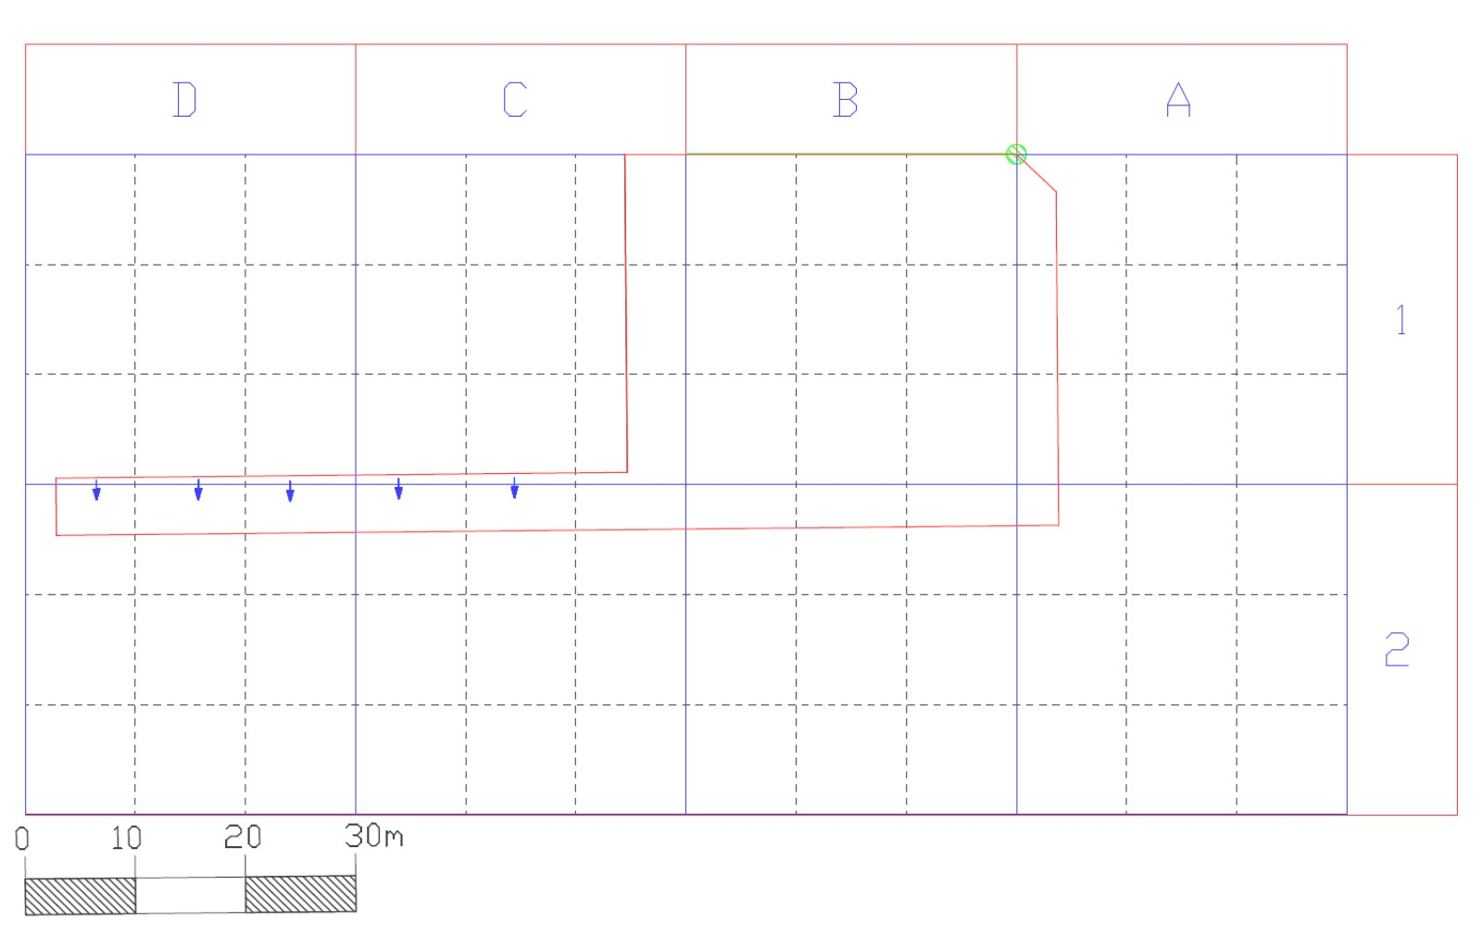
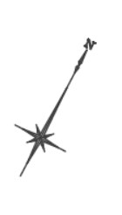
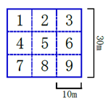
調査平面図
【起点】
A1-4
B2-1
凡例
例：「A1」
<30メートル(四方)格子>
調査対象地
基準不適合区画
単位区画の統合
例：「A1-9」
<単位区画>
＜10メートル(四方)格子＞

